Slide 1
Органы растения
вегетативные
генеративные
корень
побег
цветок
плод
семя
стебель
лист
почка

Slide 2
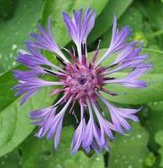
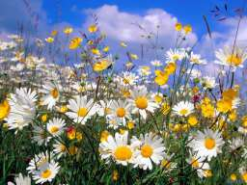
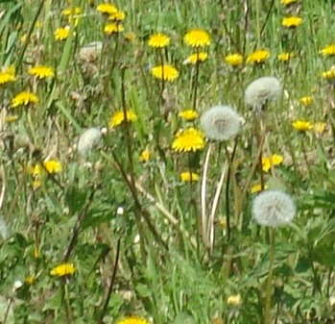
Ярко-синий, пушистый Он в хлебе родится, в еду не годится
Белая корзинка Золотое донце, В ней лежит росинка И сверкает солнце.
Держит девочка в руке
Облачко на стебельке.
Стоит дунуть на него –
И не будет ничего

Slide 3
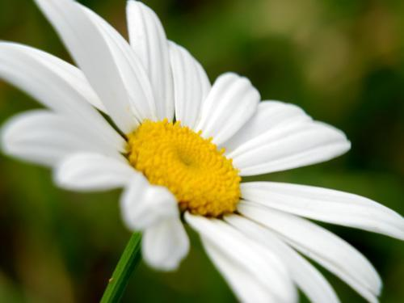
Цветок и его строение.

Slide 4
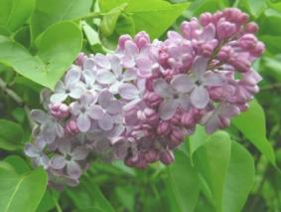
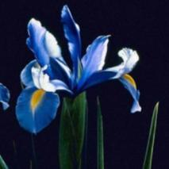
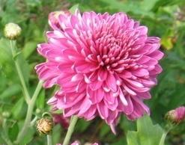
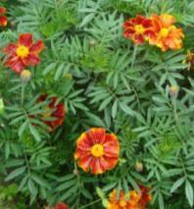
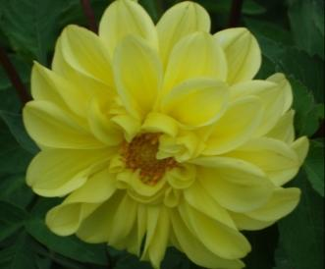
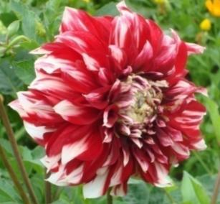
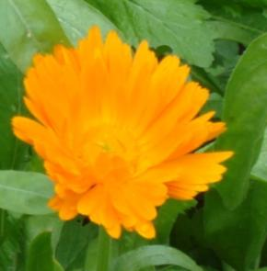
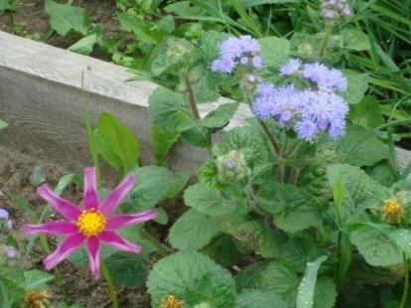
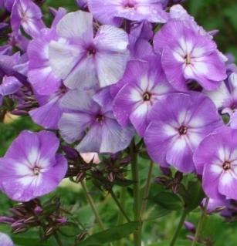
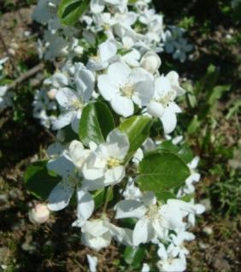
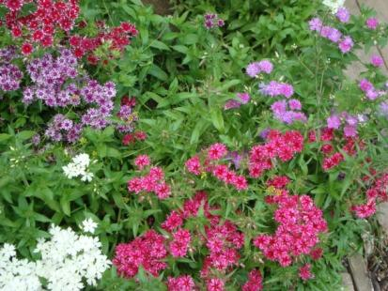
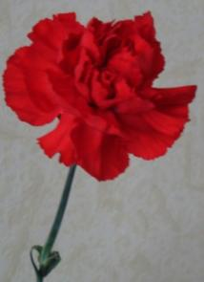
Разнообразие цветков
Форме Окраске Размерам Строению

Slide 5
Схема строения цветка.
Цветок - это генеративный орган семенного размножения.

Slide 6
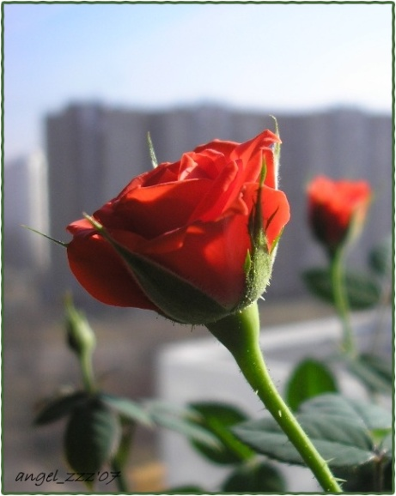
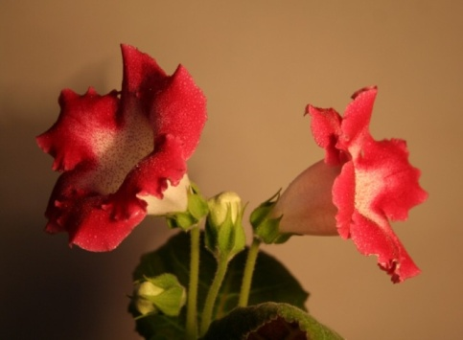
Цветоножка-тонкий боковой побег с междоузлием, в узле которого находится цветок.

Slide 7
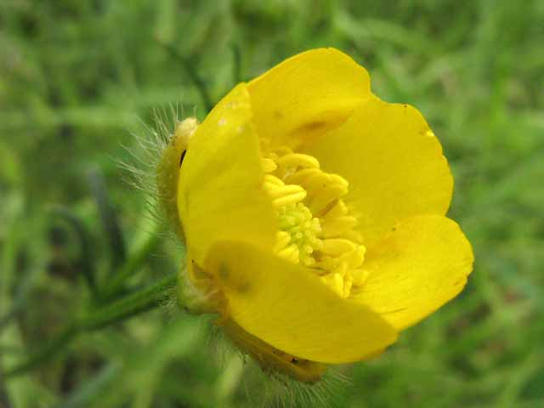
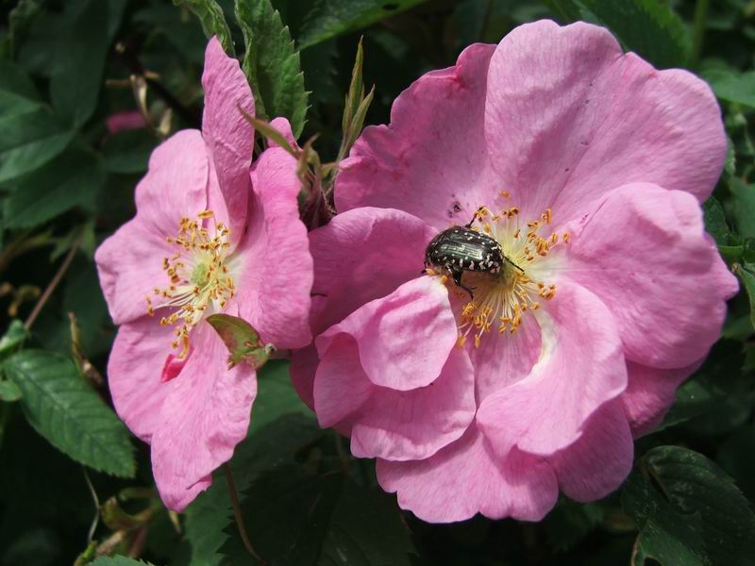
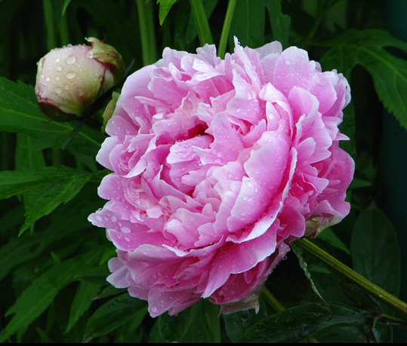
Цветоложе.
Цветоложе – это верхняя расширенная часть цветоножки, на которой располагаются все органы цветка.
Выпуклое.
Вогнутое.
Плоское.
Лютик.
Шиповник.
Пион.

Slide 8
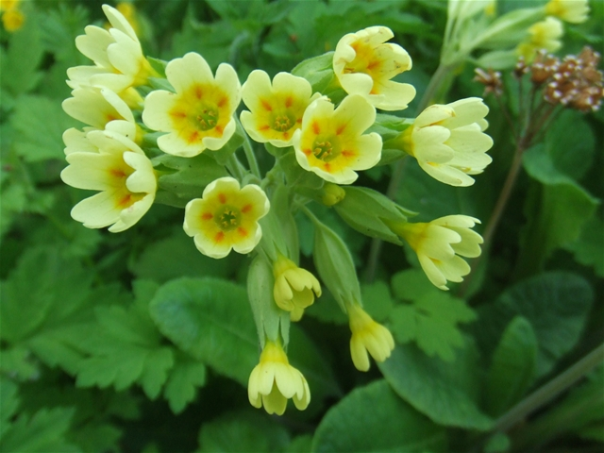
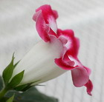
Чашечка. Главная функция-защита. Бывает: сростнолистая и раздельнолистная.

Slide 9
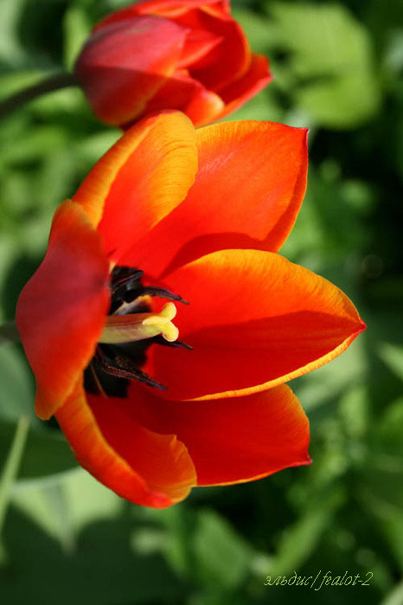
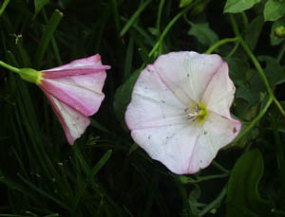
Венчик. Главная функция-привлечение опылителей. Бывает: раздельнолепестный и сростнолепестный.

Slide 10
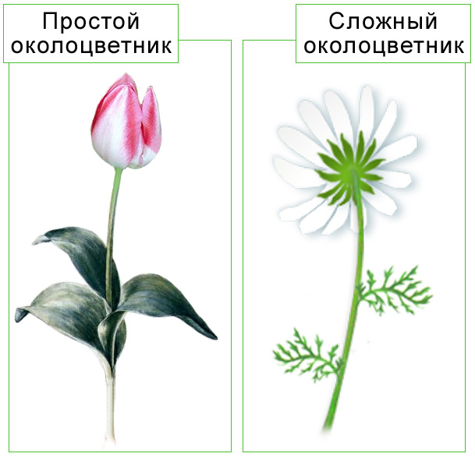
Околоцветники бывают нескольких видов:

Slide 11
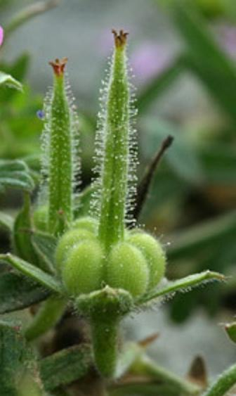
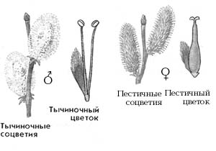
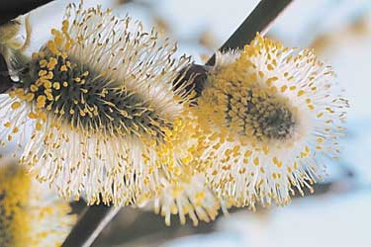
Голые цветы- это цветы без околоцветников.

Slide 12
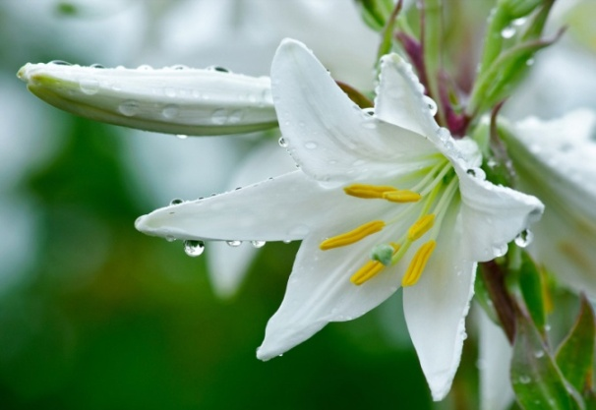
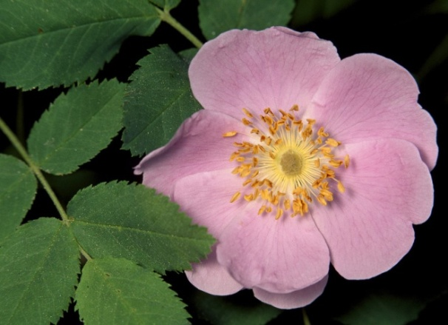
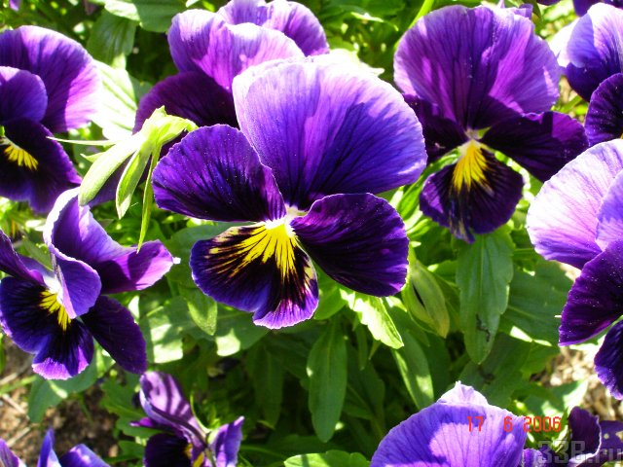

Slide 13
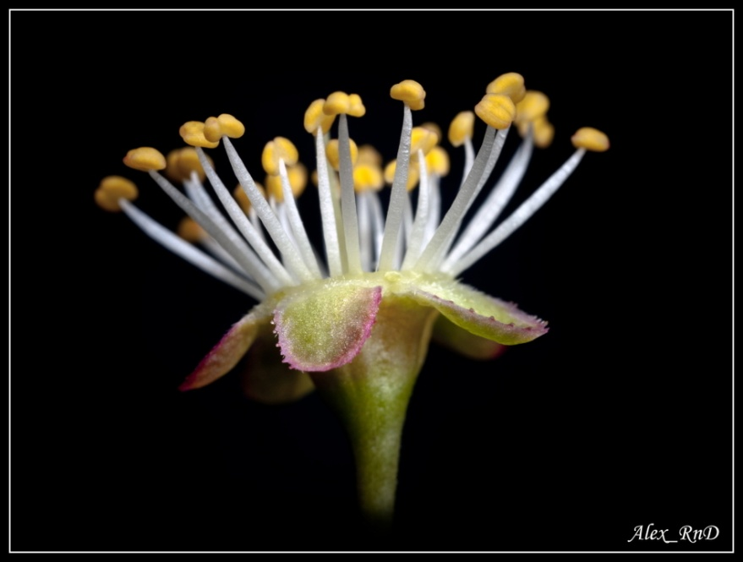
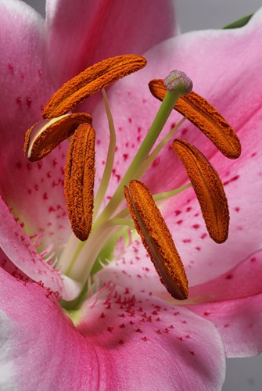
Тычинка и пестик - главные генеративные части цветка!

Slide 14
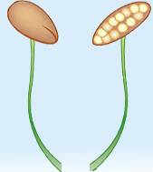
Главные части цветка.
Пестик | Тычинки
располагается в центре, это женская часть цветка ( ) | окружают пестик, это мужская часть цветка ( )
Строение пестика: Рыльце (выделяет липкое вещество для удерживания пыльцы) Столбик Завязь (внутри находится один или несколько семязачатков). Из семязачатков образуются семена. Из завязи развивается плод. | Строение тычинки: Тычиночная нить Пыльник(в нём созревает пыльца).
Рис. 1. Пестик | Рис. 2. Тычинки

Slide 15
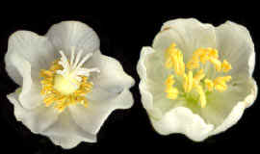
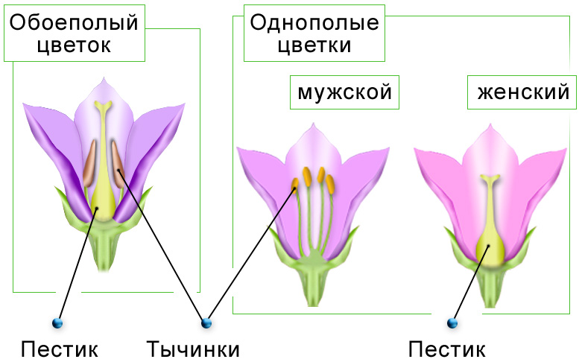
Виды цветков.

Slide 16
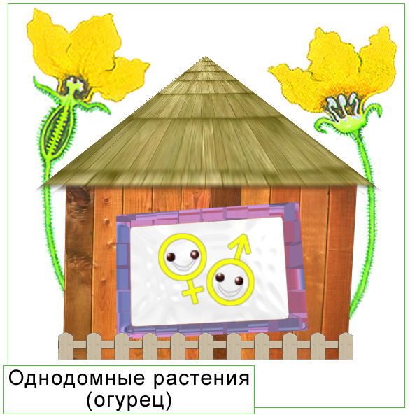
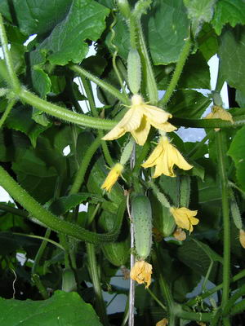
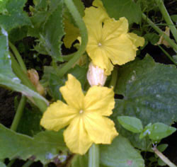
Огурец:
Раздельнополые однодомные растения.

Slide 17
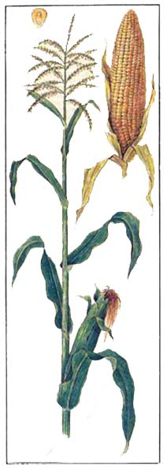
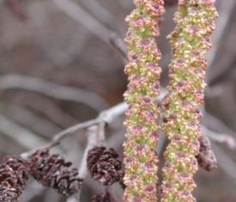
Раздельнополые однодомные растения.
Кукуруза.
Ольха.

Slide 18
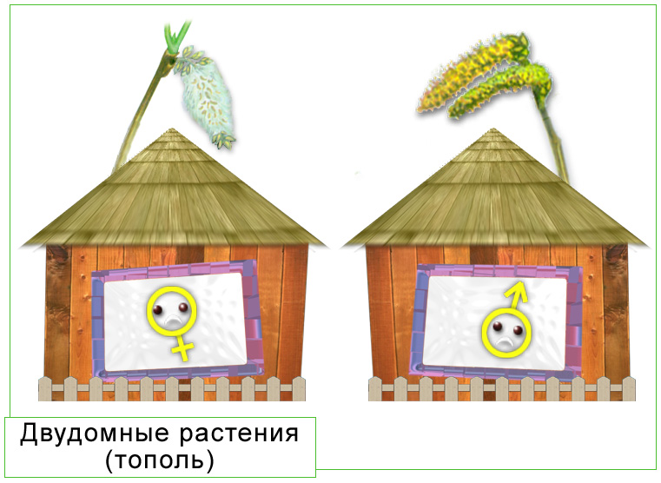
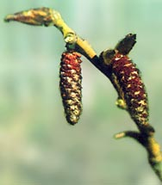
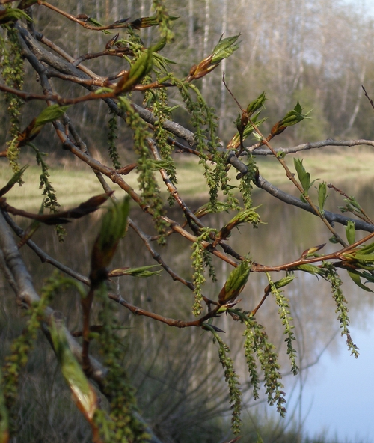
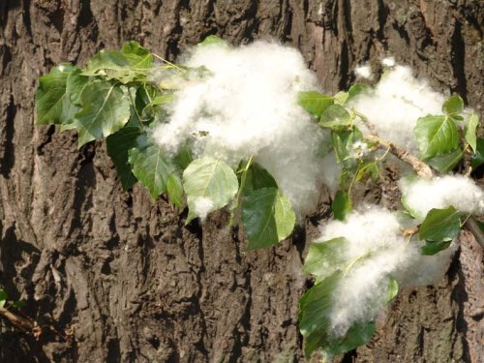
Раздельнополые двудомные растения.
Тополь чёрный.

Slide 19
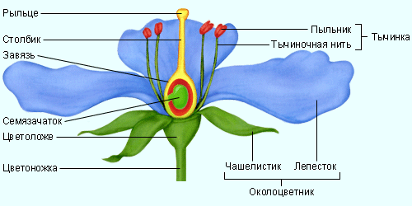
Повторим строение цветка.
Цветок –это видоизменённый побег с ограниченным ростом ,приспособленным для полового размножения.
пестик

Slide 20
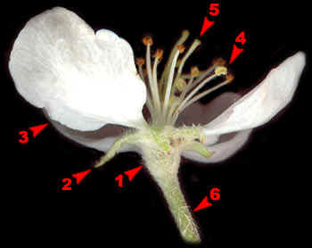
Итак: назовите, пожалуйста, части цветка.

Slide 21
Цветоложе
Чашелистик (чашечка)
Лепесток (венчик)
Тычинка (пыльник + тычиночная нить)
Пестик (рыльце, столбик, завязь)
Цветоножка
2 и 3. Двойной околоцветник
4 и 5 Генеративные органы
Проверь себя:

